Slide 1
CHAPTER 9
객체탐지
R-CNN
Fast R-CNN
Faster R-CNN
모델 학습 과정
모델 실습
24. 03. 15. 금
이훈제

Slide 2

객체 탐지
객체 탐지
객체 탐지^{Object Detection}란 이미지나 영상에서 특정 객체^{Object}를 탐지하고 영역을 인식하는 컴퓨터 비전 기술이며 객체 탐지는 크게 물체의 분류 작업과 지역화 작업으로 나눌 수 있음
분류^{Classification}는 이미지에서 물체가 어떤 종류인지를 분류하는 작업을 의미하며 이미지 분류 작업과 동일하게 각각의 클래스에 대한 확률값을 분석함
지역화^{Localization}는 이미지에서 물체의 위치를 파악하는 작업을 의미하며 이미지에서 물체가 위치한 영역을 찾아 해당 영역의 좌푯값을 예측함
Classification
Classification + Localization
CAT
CAT

Slide 3
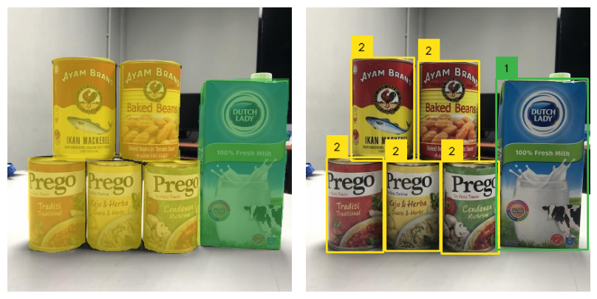
객체 탐지
객체 탐지
객체 탐지는 이미지 분류와 위치 탐지가 동시에 이루어지는 작업이므로 더 복잡한 분석 과정을 요구함
또한 객체 영역을 표현하는 방법에는 경계 상자 방식과 마스크 방식이 있음
경계 상자^{Bounding Box}는 객체의 영역을 사각형 형태로 표현하며 이미지에서 객체의 위치와 크기를 파악할 수 있으며 경계 상자는 정사각형 또는 직사각형 구조로 선분이 수평이 되는 수직한 구조를 가짐
마스크^{Mask}는 객체 영역을 픽셀 단위로 정확하게 분할^{Segmentation}해 표현하는 방식으로 객체의 영역의 정확한 표현을 위해 사용
마스크는 각 픽셀마다 클래스 정보를 갖고 있음
Bounding Box
Mask

Slide 4
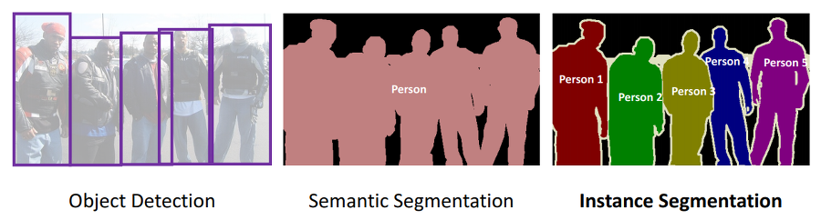
객체 탐지
객체 탐지
객체 탐지 방법으로는 크게 경계 상자 탐지, 의미론적 분할, 객체분할이 있음
경계 상자 탐지^{Bounding Box Detection}는 경계 상자를 활용해 객체의 간단하게 표현하는 방법으로 다른 객체 검출 방법에 비해 처리 속도가 빠르다는 장점이 있으며, 하지만 경계 상자는 객체의 영역을 향상 정사각형 또는 직사각형으로 표현 하기 때문에 객체의 상세한 영역을 파악하기 어렵다는 단점이 있음
의미론적 분할^{Semantic Segmentation}은 마스크 방식을 사용해 이미지에서 객체와 배경을 픽셀 단위로 분할하는 방식이며 객체의 영역을 정확히 분할하기 때문에 객체의 상세한 모양을 확인할 수 있고, 배경과 같이 광범위한 영역의 객체도 검출할 수 있다 하지만 픽셀 단위로 분류하기 때문에 계산 비용이 높고 객체 간 경계에서 오분류할 가능성이 높다
객체 분할^{Instance Segmentation}은 이미지에서 객체를 픽셀 단위로 분리하고, 경계 상자와 클래스 레이블을 추출함
객체 분할은 경계 상자 탐지와 의미론적 분할의 기능을 모두 갖고 있기 때문에 더 정확한 객체 인식이 가능함 경계 상자와 마스크 방식을 모두 사용 하므로 다른 방법보다 높은 계산 비용이 필요하며, 더 많은 학습 데이터를 요구한다.

Slide 5
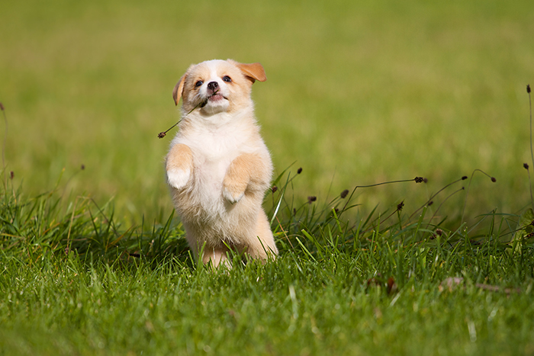
객체 탐지
R-CNN
R-CNNRegion Based Convolutional Neural Networks은 영역 제안^{Region Proposal}, 특징 추출, 서포트 벡터 머신을 활용해 객체 탐지를 수행함
영역 제안 과 합성곱 모델을 결합하는 방식이므로 R-CNN^{Regions Based CNN}이라고 부름
R-CNN의 영역 제안은 객체 탐지를 위해 사용되는 영역 추출 알고리즘 중 하나인 선택적 탐색^{Selective Search}알고리즘을 사용함
선택적 탐색 알고리즘은 규칙 기반의 알고리즘으로 입력 이미지에서 객체가 있을 만한 후보 영역을 생성함
후보 영역을 생성하기 위해 입력 이미지에 대한 인접한 픽셀과 비슷한 색상, 질감, 밝기, 크기 등 유사한 특징을 갖는 영역을 군집화 함
군집화된 영역에도 같은 과정을 반복해 군집을 확장해 가며, 이를 통해 얻은 군집으로 객체가 존재할 수 있는 영역을 추출함
선태적 탐색
입력 이미지
초기 탐색
탐색 반복
탐색 반복
많은 탐색

Slide 6
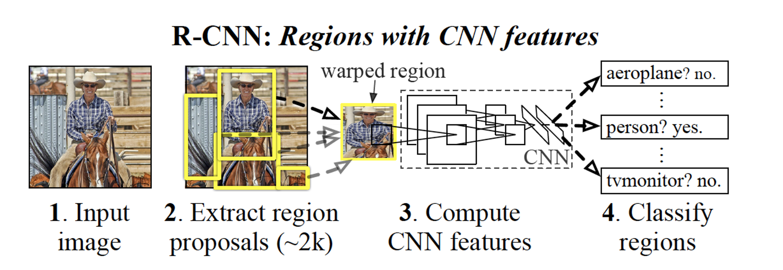
객체 탐지
R-CNN
선택적 탐색 알고리즘을 통해 2000여 개의 영역이 생성됨, 영역마다 AlexNet을 적용해 4096 크기의 특징 벡터를 추출함
추출된 특징 벡터를 서포트 벡터 머신 분류기에 입력해 객체 분류를 진행함
서포트 벡터 머신 분류기를 통과하면 2000여 개의 영역은 클래스와 확률값을 갖게 됨
가장 우수한 영역을 선택하기 위해 비최대값 억제^{Non-Maximum Suppression}를 수행함
비최대값 억제를 통해 추출된 영역은 대략적인 영역만 표현함
이는 정확한 위치를 나타내지 않으므로 박스 회귀^{Box Regression}로 후보 영역이 실제 영역와 일치하게 학습해 영역의 위치와 크기를 조정함
기존의 객체 탐지 알고리즘은 이미지를 영역별로 나눠 각 영역에 객체 여부를 판단했다면, R-CNN은 이미지 내 객체가 위치할 만한 후보 영역을 생성해 객체를 탐지 함

Slide 7
객체 탐지
Fast R-CNN
기존의 R-CNN을 개선해 제안한 모델
R-CNN의 영역 제안 방식은 2000여 개의 후보 영역을 생성하고 합성곱 신경망 모델의 입력으로 전달하는 것
합성곱 모델에 전달되는 후보 영역은 크기가 매우 다양하고 모든 후보 영역을 합성 모델에 전달하므로 연산량과 메모리 사용량이 많음
또한 영역 제안 단계, 합성곱 신경망, 서포트 벡터 머신을 사용하므로 모델 학습 단계가 분리돼 있어 종단 간 학습(End-to-End Learning)이 불가능 하고 성능 제약이 있음
Fast R-CNN은 이러한 단점을 개선하여 더욱 빠르고 정확한 물체 인식을 가능하게 함
이미지 특징 맵
완전 연결
박스분류
박스회귀
관심 영역 풀링
관심영역

Slide 8
객체 탐지
Fast R-CNN
Fast R-CNN은 입력 이미지를 사전 학습된 합성곱 신경망에 전달해 특징 맵을 추출하고, 이 특징 맵에 영역 제안 방법으로 관심 영역^{Region Of Interest}찾음
관심 영역 기법을 적용해 고정된 크기의 특징 맵을 얻고, 이 특징 맵을 완전 연결 계층에 전달해 물체의 클래스와 위치를 예측함
Fast R-CNN에서 사용하는 관심 영역 풀링은 관심 영역을 잘라내 고정된 크기의 특징 맵으로 변환하는 작업이다
후보 영역들은 다양한 크기와 비율을 갖고, 이러한 후보 영역은 합성곱 모델의 입력값으로 전달하기 위해 고정된 크기의 특징 맵으로 변환
관심영역을 특징 맵 크기에 맞게 나누고 분할한 영역 중 가장 큰 값을 추출하는 최대 풀링을 적용해 고정된 특징 맵으로 변환함
고정된 크기의 특징 맵들은 소프트맥스를 통해 클래스를 분류하고 다른 하나는 박스 회귀를 통해 경계 상자를 검출함
이미지 특징 맵
완전 연결
박스분류
박스회귀
관심 영역 풀링
관심영역

Slide 9
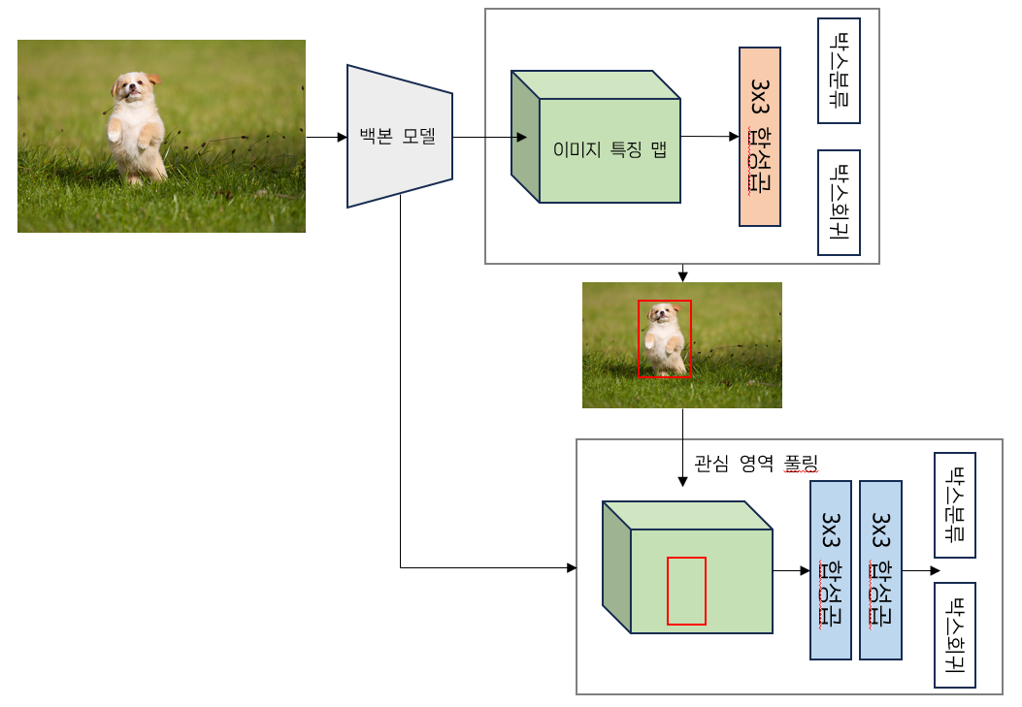
객체 탐지
Faster R-CNN
Faster R-CNN은 영역 제안 네트워크^{Region Proposal Network}를 사용해 관심 영역을 추출하는 방식을 사용해
관심 영역을 추출하고 추출된 관심 영역을 추출된 관심 영역을 관심 영역 풀링을 통해 고정된 크기의 특징 맵으로 변환한 후, 이를 분류기와 회귀기에 입력해 객체를 검출함
관심 영역 추출과 특징 맵 변환을 동시에 수행해 모델의 매개 변수를 공유할 수 있어, 더 경량화 된 모델을 구성할 수 있음
Faster R-CNN은 크게 특징 추출, 영역 제안 네트워크, 관심 영역 풀링, 분류기
이미지에서 합성곱 신경망을 통해 특징 맵을 추출함
추출된 특징 맵은 영역 제안 네트워크와 Fast R-CNN 에서 사용한 분류기에 각각 전달함
영역 제안 네트워크로 전달된 특징 맵에서 관심 영역을 계산하고 추출된 영역은 관심 영역 풀링을 적용해 분류기에서 객체를 검출함

Slide 10
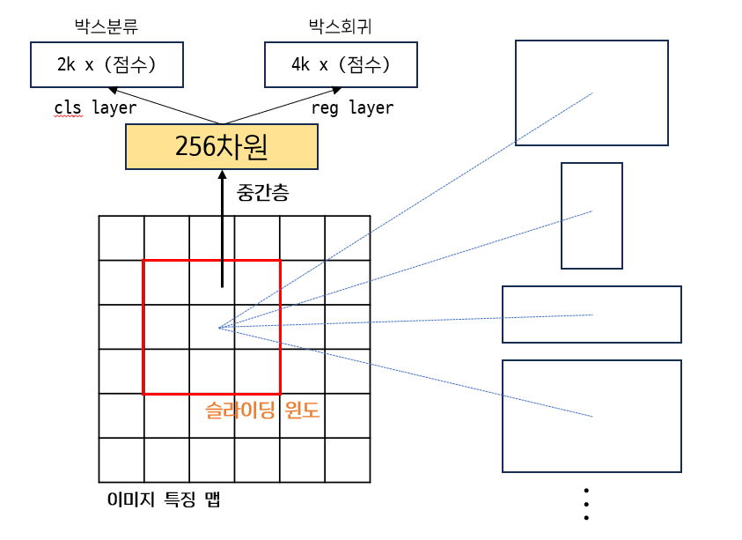
객체 탐지
영역 제안 네트워크
R-CNN은 객체 탐지를 위해 가능한 모든 영역에서 특징 벡터를 추출하고, 각각을 분류하는 방식을 사용하는 모델임
하지만 이는 매우 비효율적인 방법이며, 이미지 처리 속도가 느리고 연산량이 많다는 문제점이 있음
Faster R-CNN은 R-CNN의 문제점을 해결하기 위해 제안된 모델로, 가능한 모든 영역에서 특징 벡터를 추출하는 것이 아니라, 객체 탐지를 위한 특징 추출과 경계 상자 위치 추정을 위한 영역 제안 방식을 합친 구조임
영역 제안 네트워크는 입력된 이미지에서 객체의 관심 영역을 추출하는 네트워크임, 영역 제안 네트워크는 GPU 연산이 가능함므로 CPU를 사용하는 선택적 탐색 알고리즘보다 빠른 처리가 가능함
영역 제안 네트워크에서 입력 받은 특징 맵을 일정한 크기의 윈도 영역을 이동해 가면서 중간층에 전달함
슬라이딩 윈도^{Sliding window}는 중간층에서 합성곱 연산을 수행하며 256차원 또는 512차원의 벡터를 생성함
생성된 벡터는 다시 물체를 판별하는 박스 분류 계층^{cls layer}과 후보 영역의 좌표를 생성하는 박스 회귀 계층^{reg layer}에 전달함
슬라이딩 윈도는 일정한 크기의 그리드^{Grid}로 분할하며 이미지의 크기를 그리드 크기로 나눔

Slide 11
객체 탐지
앵커박스
앵커박스^{Anchor Box}는 객체의 위치와 크기를 예측하기 위해 사용되는 사각형 영역으로 슬라이딩 윈도와 함께 사용됨 앵커박스는 일반적으로 다양한 종류의 객체를 고려해 여러 개의 크기와 종횡비로 정의됨
앵커 박스의 내의 객체의 존재 여부와 객체의 크기 및 위치를 예측함
첫 번째 박스
두 번째 박스
1:1
2:1
1:2
1:2
1:1
2:1
세 번째 박스
1:2
1:1
2:1

Slide 12
객체 탐지
박스분류
박스 분류 계층은 9개의 앵커 박스에 객체가 존재하는지 또는 객체가 존재하지 않는지를 나타내는 점수를 계산함
그러므로 박스 분류 계층의 출력 클래스는 객체 없음과 객체 있음을 나타내는 두 개의 클래스로 구성됨
하나의 슬라이싱 윈도는 9개의 앵커 박스를 가지므로 총 18개가 생성됨
슬라이딩 윈도의 크기가 HxWxC의 크기를 갖는다면, 1x1x18 합성곱 연산을 적용해 HxWx18크기의 특징 맵을 생성할 수 있음
1x1 크기의 합성곱 연산을 적용한다면 입력 이미지 크기와 상관 없이 동작할 수 있으며, 한 번의 합성곱 연산으로 HxW개의 앵커 박스에 대한 예측을 한번에 수행할 수 있음

Slide 13
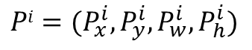
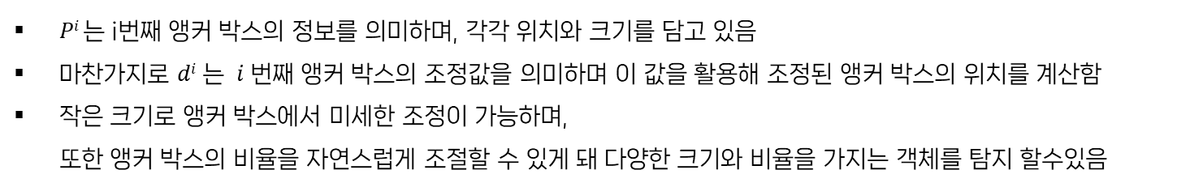
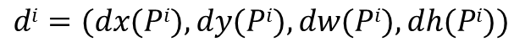
객체 탐지
박스회귀
앵커 박스로 객체의 위치 및 크기를 예측했다면 박스 회귀를 통해 경계 상자의 크기와 위치를 조정해야 함
앵커 박스는 9개의 박스를 활용해 객체의 크기와 위치를 예측했지만, 고정적인 비율과 그리드를 통해 특징 맵으로 변환했으므로 예측값은 정확하지 않음
그러므로 R-CNN처럼 박스 회귀를 통해 경계 상자를 조정하는 작업을 진행함
박스 회귀 계층은 박스 분류와 비슷한 방식으로 1x1 합성곱 연산을 적용함
박스 분류에서는 18개의 차원을 가졌다면, 박스 회귀는 36개의 차원이 생성됨
출력된 앵커 박스의 위치와 크기를 조정함
앵커 박스 정보
$$Pi=(P_{x}^{i},P_{y}^{i},P_{w}^{i},P_{h}^{i})$$
앵커 박스 조정값
$$di=(dx(Pi),dy(Pi),dw(Pi),dh(Pi))$$
$Pi$는 i번째 앵커 박스의 정보를 의미하며, 각각 위치와 크기를 담고 있음
마찬가지로 $di$ 는 $i$ 번째 앵커 박스의 조정값을 의미하며 이 값을 활용해 조정된 앵커 박스의 위치를 계산함
작은 크기로 앵커 박스에서 미세한 조정이 가능하며, 또한 앵커 박스의 비율을 자연스럽게 조절할 수 있게 돼 다양한 크기와 비율을 가지는 객체를 탐지 할수있음

Slide 14
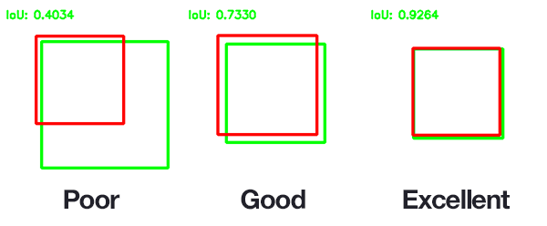
객체 탐지
관심 영역 선별
앵커 박스 는 특징 맵의 슬라이딩 윈도마다 생성되므로 특징 맵의 크기가 커질수록 앵커 박스의 개수 또한 증가함
모든 앵커 박스를 관심 영역으로 사용한다면 학습 및 추론 속도가 느려지므로 위와 같은 선별 방법으로 관심 영역을 선택함
상위 N개의 앵커 박스를 선택하는 과정에서 일반적으로 모델 학습 시 1,000개의 앵커 박스를 선택하며, 추론 시 상위 100개의 앵커 박스를 선택
관심 영역 시 사용되는 IoU^{Intersection Over Union}란 앵커 박스와 정답 박스의 영역이 얼마나 많이 겹치는지를 표시하는 지표를 의미함
모델은 비용 함수를 통해 정답 값과 예측값이 얼마나 동일한지 확인해야 함
하지만 객체 탐지는 박스의 형태로 객체의 위치와 크기를 표시하므로 정답 박스와 예측 박스가 얼마나 잘 겹치는지를 판단함
IoU는 정답 박스와 예측 박스와 교집합 영역 넓이에서 합집합 영역 넓이를 나눠서 계산함

Slide 15
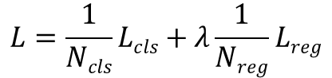
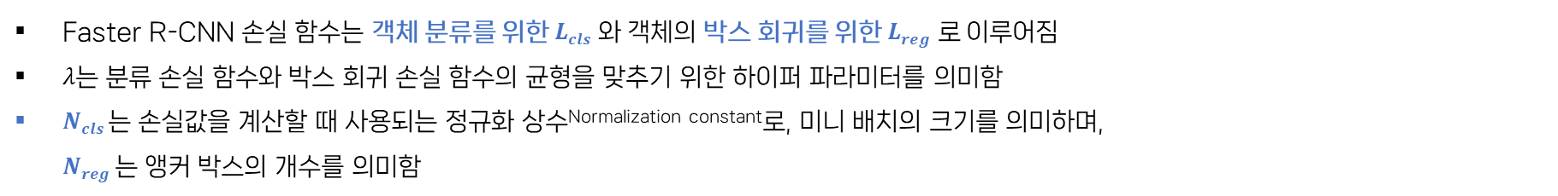
객체 탐지
모델 학습 과정
Faster R-CNN은 두 단계(2-stage)로 구성된 객체 탐지 모델임
첫 번째 단계인 영역 제안 네트워크를 사용해 입력 이미지에서 객체가 있을 가능성이 있는 관심 영역을 추출함
두 번째 단계에서는 객체 탐지 네트워크를 통해 후보 영역들에 대한 객체를 탐지하며 이 과정에서 관심 영역 풀링 등의 방법을 사용해 후보 영역을 고정된 크기로 변환해 객체를 탐지함
Faster R-CNN 모델을 학습하기 위해서 정답 클래스와 박스 정보를 사용해 비용을 계산함
Faster R-CNN 손실 함수
$$L=\frac{1}{Ncls}Lcls+λ\frac{1}{Nreg}Lreg$$
Faster R-CNN 손실 함수는 객체 분류를 위한 $Lcls$ 와 객체의 박스 회귀를 위한 $Lreg$ 로 이루어짐
$λ는$ 분류 손실 함수와 박스 회귀 손실 함수의 균형을 맞추기 위한 하이퍼 파라미터를 의미함
$Ncls$는 손실값을 계산할 때 사용되는 정규화 상수^{Normalization constant}로, 미니 배치의 크기를 의미하며, $Nreg$는 앵커 박스의 개수를 의미함

Slide 16
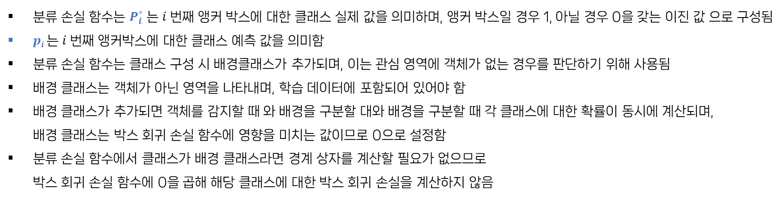

객체 탐지
모델 학습 과정
분류 손실 함수는 $P_{i}^{∗}$는 $i$번째 앵커 박스에 대한 클래스 실제 값을 의미하며, 앵커 박스일 경우 1, 아닐 경우 0을 갖는 이진 값 으로 구성됨
$pi$는 $i$번째 앵커박스에 대한 클래스 예측 값을 의미함
분류 손실 함수는 클래스 구성 시 배경클래스가 추가되며, 이는 관심 영역에 객체가 없는 경우를 판단하기 위해 사용됨
배경 클래스는 객체가 아닌 영역을 나타내며, 학습 데이터에 포함되어 있어야 함
배경 클래스가 추가되면 객체를 감지할 때 와 배경을 구분할 대와 배경을 구분할 때 각 클래스에 대한 확률이 동시에 계산되며, 배경 클래스는 박스 회귀 손실 함수에 영향을 미치는 값이므로 0으로 설정함
분류 손실 함수에서 클래스가 배경 클래스라면 경계 상자를 계산할 필요가 없으므로 박스 회귀 손실 함수에 0을 곱해 해당 클래스에 대한 박스 회귀 손실을 계산하지 않음
분류 손실 함수
$$Lcls=−ΣP_{i}^{∗}\log\left(pi\right)+\left(1−P_{i}^{∗}\right)log⁡(1−pi)$$

Slide 17
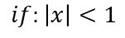
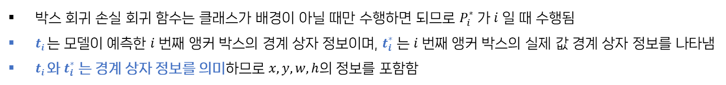
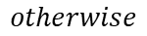
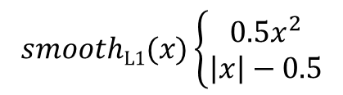


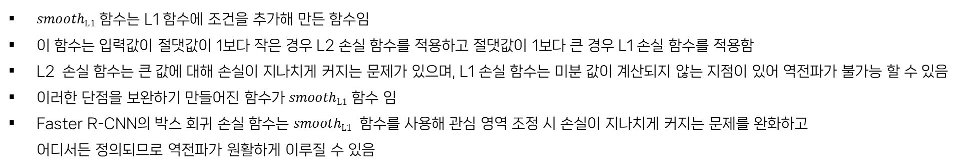
객체 탐지
모델 학습 과정
박스 회귀 손실 회귀 함수는 클래스가 배경이 아닐 때만 수행하면 되므로 $P_{i}^{∗}$가 $i$일 때 수행됨
$ti$는 모델이 예측한 $i$번째 앵커 박스의 경계 상자 정보이며, $t_{i}^{∗}$는 $i$번째 앵커 박스의 실제 값 경계 상자 정보를 나타냄
$ti$와 $t_{i}^{∗}$는 경계 상자 정보를 의미하므로 $x,y,w,h$의 정보를 포함함
박스 회귀 손실 함수
$$Lreg=−ΣP_{i}^{∗}smoothL1\left(ti−t_{i}^{∗}\right)$$
앵커박스 예측 값과 실제 값을 통해 계산된 값을 $smoothL1$ 함수에 적용해 손실값을 계산함
$$smoothL1(x)\left\{\begin{aligned}0.5x^{2} \\ \left|x\right|−0.5\end{aligned}\right.$$
$$if:\left|x\right|<1$$
$$otherwise$$
$smoothL1$ 함수는 L1 함수에 조건을 추가해 만든 함수임
이 함수는 입력값이 절댓값이 1보다 작은 경우 L2 손실 함수를 적용하고 절댓값이 1보다 큰 경우 L1 손실 함수를 적용함
L2 손실 함수는 큰 값에 대해 손실이 지나치게 커지는 문제가 있으며, L1 손실 함수는 미분 값이 계산되지 않는 지점이 있어 역전파가 불가능 할 수 있음
이러한 단점을 보완하기 만들어진 함수가 $smoothL1$ 함수 임
Faster R-CNN의 박스 회귀 손실 함수는 $smoothL1$ 함수를 사용해 관심 영역 조정 시 손실이 지나치게 커지는 문제를 완화하고 어디서든 정의되므로 역전파가 원활하게 이루질 수 있음

Slide 18
모델실습
모델 실습
MS COCO(Microsoft Common Object in Context) 데이터세트를 활용해 Faster R-CNN 모델을 미세 조정해 이미지를 분류해 봄
MS COCO 데이터세트는 경계 상자 탐지, 객체 분할 및 캡션을 생성을 위한 데이터를 제공
데이터세트에는 약 328,000장의 이미지와 약2,500만 개의 레이블링을 제공하며 80개의 클래스로 이루어짐
MS COCO 데이터세트는 경계 상자 탐지 및 객체 분할을 위한 정보를 제공함 모델 학습을 위한 데이터 주석 정보는 annotatins 디렉토리로 제공함
데이터 주석 파일은 JSON 형식으로 제공되며, 정보(info), 라이선스(licenses), 카테고리(categories), 이미지(images), 어노테이션(annotations)정보가 포함돼 있음
이미지 정보 중 라이선스(license)는 이미지가 어떠한 라이선스를 사용하는지 의미하는 라이선스ID가 포함돼 있으며 이미지 URL과 파일 이름을 제공

Slide 19
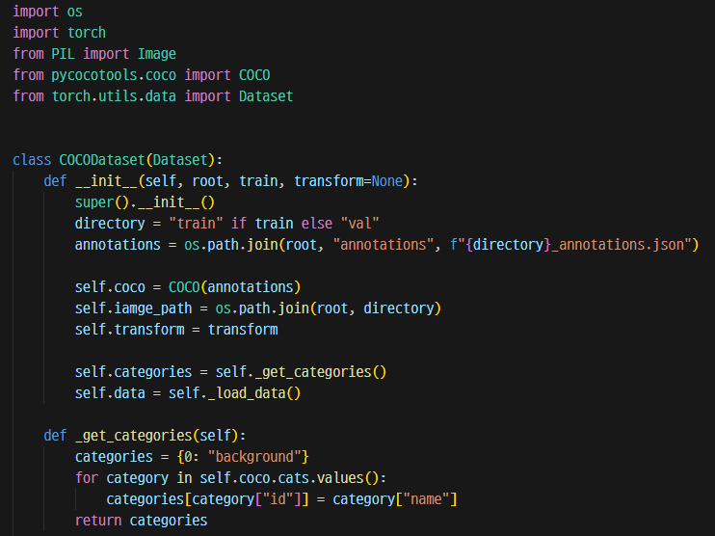
모델실습
데이터세트 클래스 선언
annotations 변수는 annotations 디렉토리에 있는 annotations JSON 파일 경로를 설정하고 pycocotools.coco.COCO 클래스에 입력함
self .coco 인스턴스를 활용해 annotations 정보를 불러오기 전에 학습에 사용되는 카테고리 정보를 불러옴
_get_categories 메서드는 self.coco 인스턴스의 cats 속성에서 카테고리 정보를 불러올 수 있음
cats 속성은 딕셔너리 구조를 가지며, 상위 카테고리, id, 이름 정보를 포함 함
categories 변수는 모델 추론 시 카테고리 정보를 확인하기 위해 사용, categories 변수는 0 키는 배경을 의미함

Slide 20
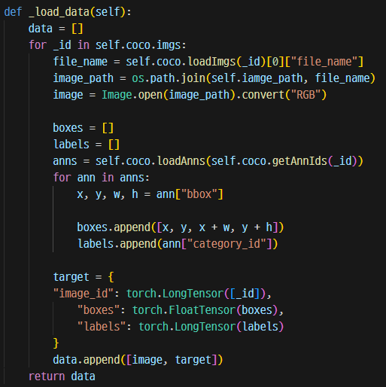
모델실습
COCO 데이터세트 불러오기
self.coco 인스턴스의 imgs 속성은 annotations JSON 파일의 이미지 정보를 순차적으로 반환 함
annotations 정보는 이미지 ID와 매핑될 수 있으므로 이미지 ID를 추출함
self.coco.loadImg 메서드는 입력된 이미지 ID를 받아 annotations 정보를 반환하며 한 번에 여러 ID를 입력 받을 수 있어 리스트 형식으로 반환함
self.coco.getAnnIds 메서드는 이미지 ID를 입력했을 대 annotations ID를 반환함
target 딕셔너리에 이미지 ID, 경계상자, 레이블을 저장함

Slide 21
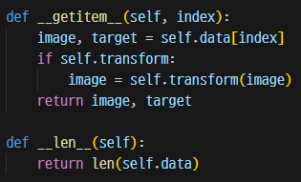
모델실습
호출 및 길이 반환 메서드
데이터를 모두 불러왔다면 호출 메서드와 길이 반환 메서드를 정의함
호출 메서드는 이미지 변환이 적용될 수 있으므로, self.transform 속성이 존재하면 변환을 이미지에 적용해 반환함
데이터 세트 클래스를 선언 했다면 데이터로더로 데이터를 불러옴

Slide 22
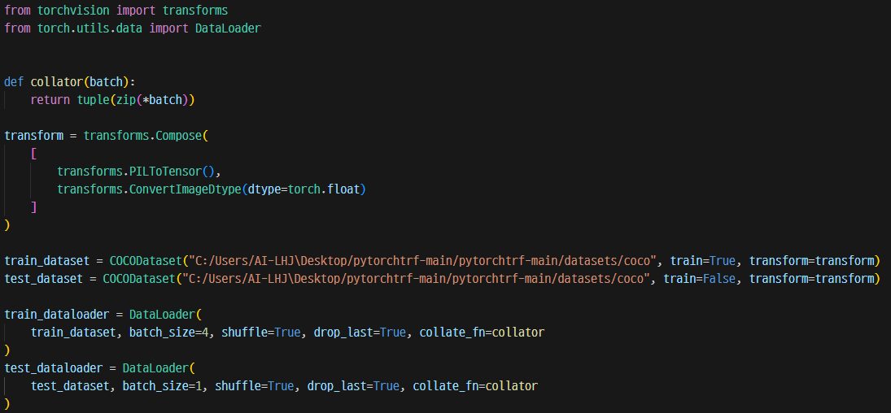
모델실습
데이터로더
통합 클래스로 PIL 이미지를 텐서로 변환하고, 텐서 이미지를 다시 float 형식으로 변환함
Faster R-CNN이 float 형식의 0.0~1.0 범위를 갖는 이미지 텐서를 사용하기 때문
COCO 데이터세트는 이미지 내에 여러 객체 정보가 담길 수 있으므로 데이터의 길이가 다를 수 있음
데이터로더에 집합 함수(collate_fn)를 적용해 데이터를 패딩 함

Slide 23
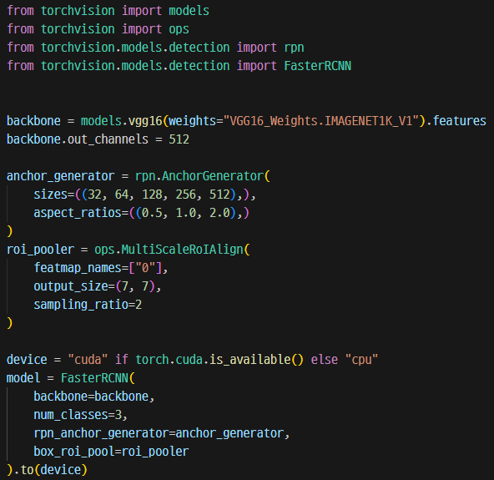
모델준비
백본 및 모델 구조 정의
Faster R-CNN 모델은 백본 모델은 VGG-16모델을 사용함
백복 모델은 출력 채널 수를 지정하는 out_channels 속성을 포함함 VGG-16 512 채널을 반환하므로 out_channels 속성을 512로 할당함
앵커 생성기^{AnchorGenerator}클래스는 객체 위치 후보군을 생성하는데 사용
앵커 박스는 서로 다른 크기^{size}와 종횡비^{aspect_rations}를 설정함
앵커 박스에 사용되는 매개변수의 형식은 Tuple[Tuple[int]]구조를 가져야 함, 콤마(,)를 포함해 튜플 구조를 지정함
다중 스케일 관심 영역 정렬^{MultiScaleRoIaLign}클래스는 관심 영역 정렬^{RoI Align}기능이 포함된 클래스로 다중 스케일 이미지에서 관심 영역 풀링으로 수행함
특징 맵 이름(featmap_names)은 관심 영역 풀링에 사용할 특징 맵의 이름을 설정함
출력 크기(output_size)는 관심 영역 풀링을 통해 추출된 특징 맵의 크기를 의미함
샘플링 비율(sampling_ratio)은 관심 영역 특징 맵 사용시 원본 특징 맵 영역을 샘플링 하는데 사용

Slide 24
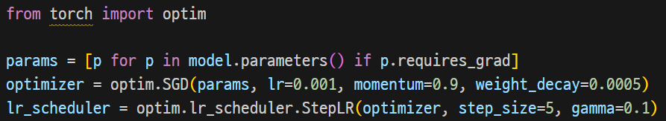
모델실습
최적화 함수 및 학습률 스케줄러
모델 변수 중 학습이 가능한 매개변수만 params 변수에 저장해 확률적 경사 하강법을 적용함
학습률은 0.001, 모멘텀은 0.9, 가중치 감쇠는 0.0005로 설정함
최적화 함수를 설정했다면 학습률 스케줄러를 설정하여 지정된 주기마다 학습률을 감소시킴
모델 학습 시 적절한 학습률은 모델의 수렴 속도와 성능에 매우 중요함
StepLR 클래스를 통해 일정한 주기마다 학습률을 감소시켜 학습률이 너무 크게 줄어들거나 작아지는 것을 방지함
StepLR 클래스의 step_size가 5, gamma가 0.1이라면 5 에폭마다 학습률이 0.1씩 줄어 듬

Slide 25
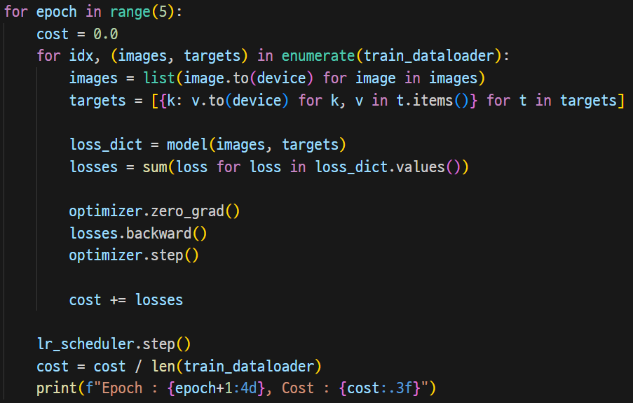
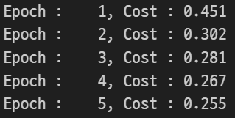
모델실습
호출 및 길이 반환 메서드
Faster R-CNN에서 반환되는 손실값은 분류손실(loss_classifier), 박스 회귀 손실(loss_box_reg), 객체 유무 손실(loss_objectness), 영역 제안 네트워크 손실(loss_rpn_box_reg)임
출력 결과를 보면 에폭이 진행됨에 따라 손실이 점차 감소하는 것을 알 수 있음 이는 모델이 훈련 데이터에 대해 점차적으로 더 학습되고 있는 것을 나타냄

Slide 26
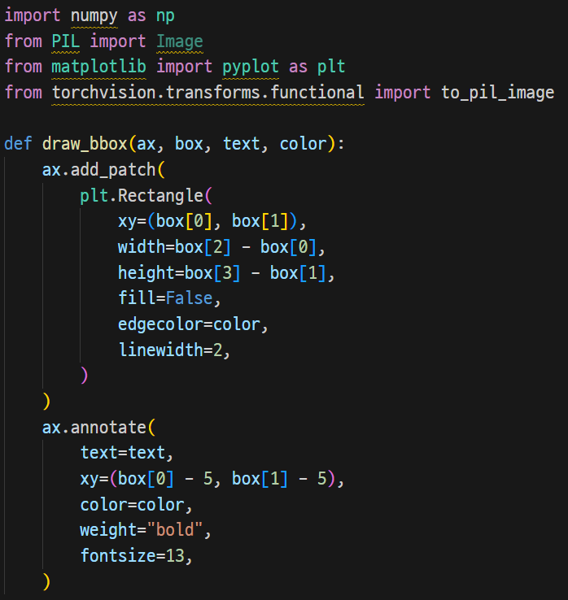
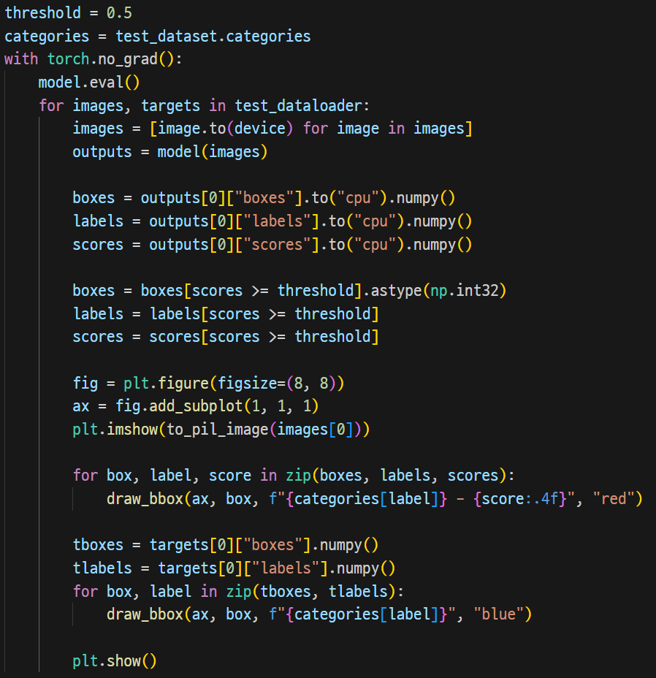
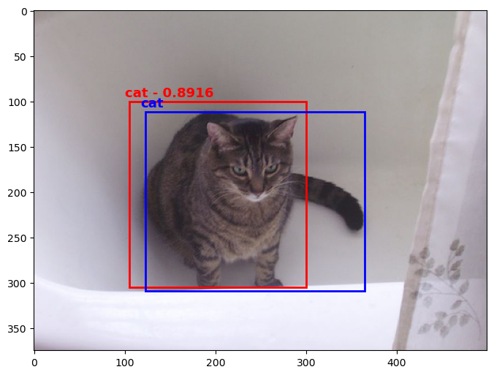
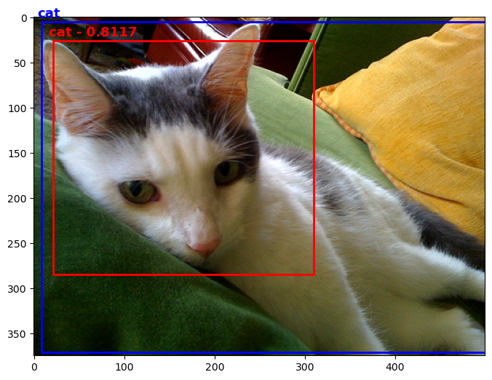
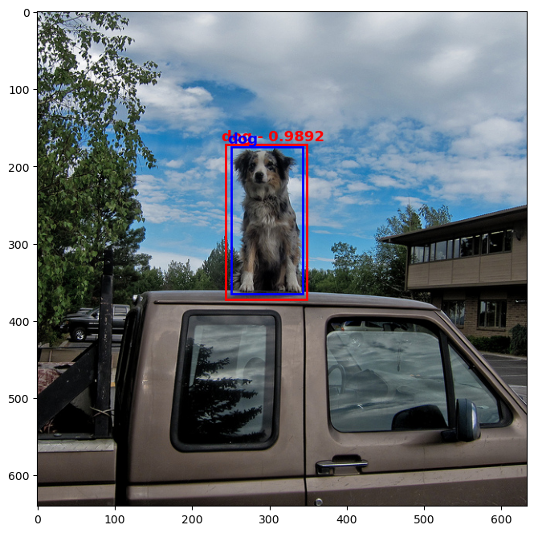
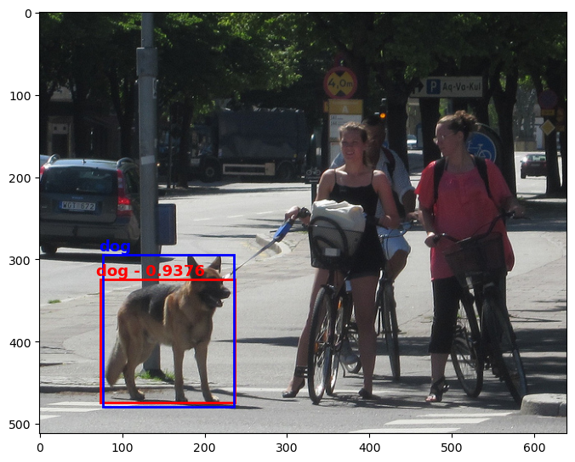
모델실습
모델 추론 및 시각화
조정된 Faster R-CNN에 테스트 데이터세트를 전달해 추론 결과를 확인해봄 draw_bbox 함수는 Pillow 라이브러리로 사각형과 텍스트를 이미지에 그리는 함수임
출력 결과에서 확인할 수 있듯이 작은 데이터세트로 학습했음에도 불구하고 비교적 우수하게 검출됨을 확인할 수 있음

Slide 27
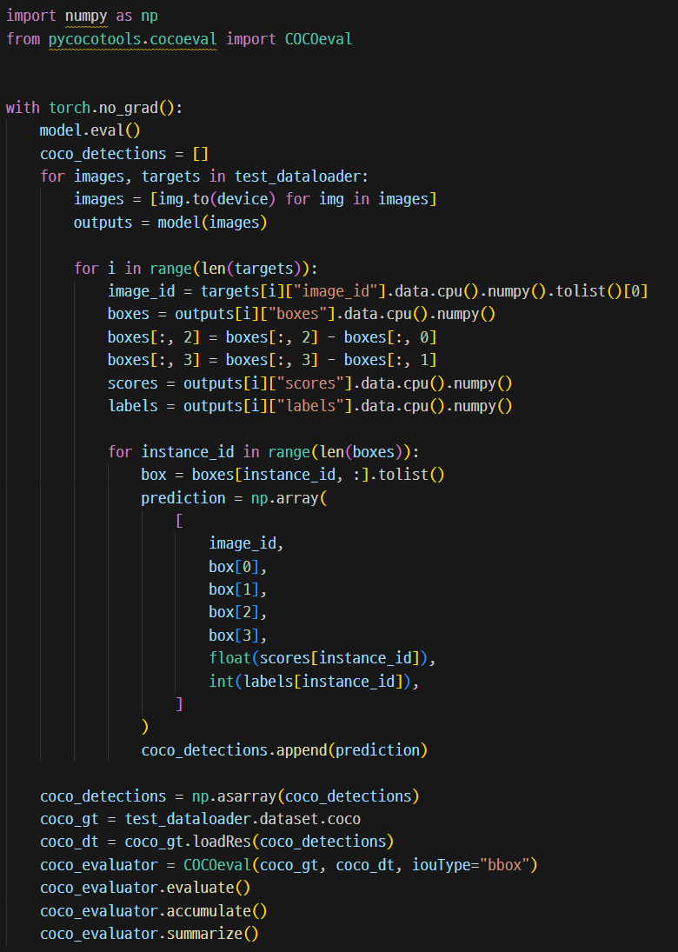
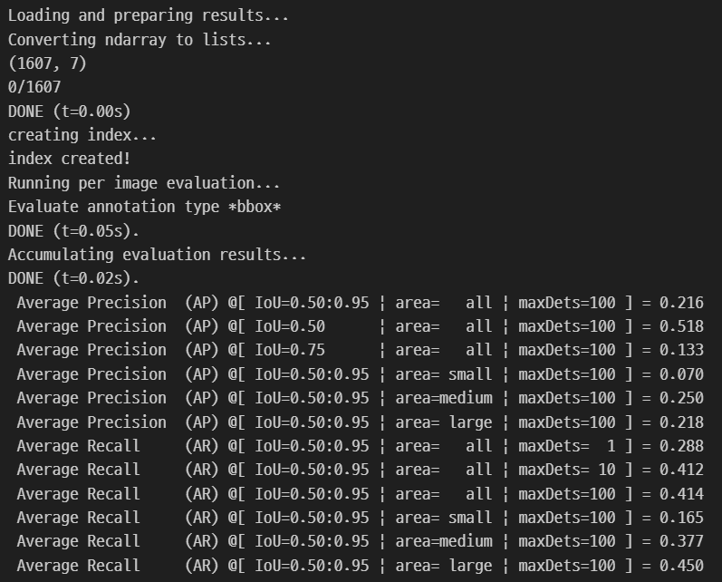
모델 평가
모델 추론 및 시각화
IoU 평가 방식을 사용해 모델의 평균 정밀도를 검증해 봄
평균 정밀도 계산에는 정밀도, 재현율, 교차 영역 비율등이 사용됨
결과를 보면 다양한 크기와 IoU 임계값에서 얼마나 잘 수행되는지 보여줌
AP와 AR은 모델의 정밀도와 재현율을 측정하는데 사용되며,
이를 통해 모델의 특정 측면에 대한 성능을 평가할 수 있음

Slide 28
THANK
YOU

